Slide 1
dOCUMENTAÇÃO
PROJETO Lista telefônica
Luis Gustavo
Mikhael leite
Bruno rafael
João Paulo
Kevin lucas
Vittorio Augusto

Slide 2
Conceito inicial
Deseja-se construir um banco de dados para uma lista telefônica, haverá três tabelas: contato, compromisso e SMS, cada entidade terá um nome e id.
1° tabela: A entidade compromisso terá os seguintes atributos: descrição, data e horário.
2° tabela: A entidade contato terá os seguintes atributos: email e telefone que recebe os atributos multivalorados DDD, número.
3° tabela: A entidade SMS terá os seguintes atributos: tipo, mensagens e data.

Slide 3
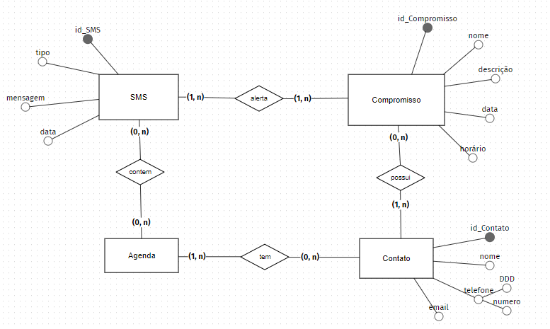
Modelo conceitual
Entidade Contato: Id_Contato, nome, email, telefone
sendo um atributo multivalorado possuindo DDD e número.
Entidade Compromisso: Id_Compromisso, nome, descrição,
Data, horário.
Entidade SMS: Id_SMD, tipo, mensagem, data.

Slide 4
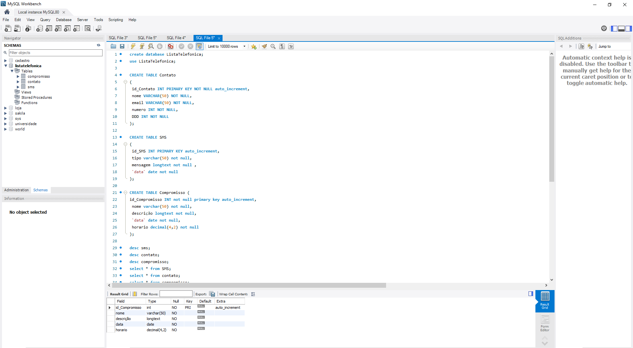
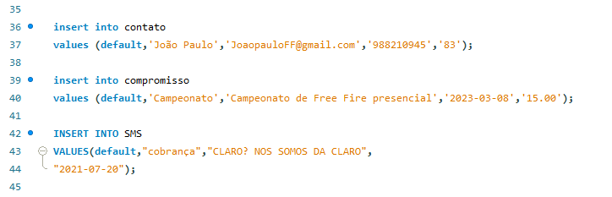
Modelo lógico
Criando Bando de dados e tabela.
Inserindo dados nas tabelas.

Slide 5
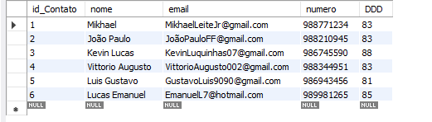
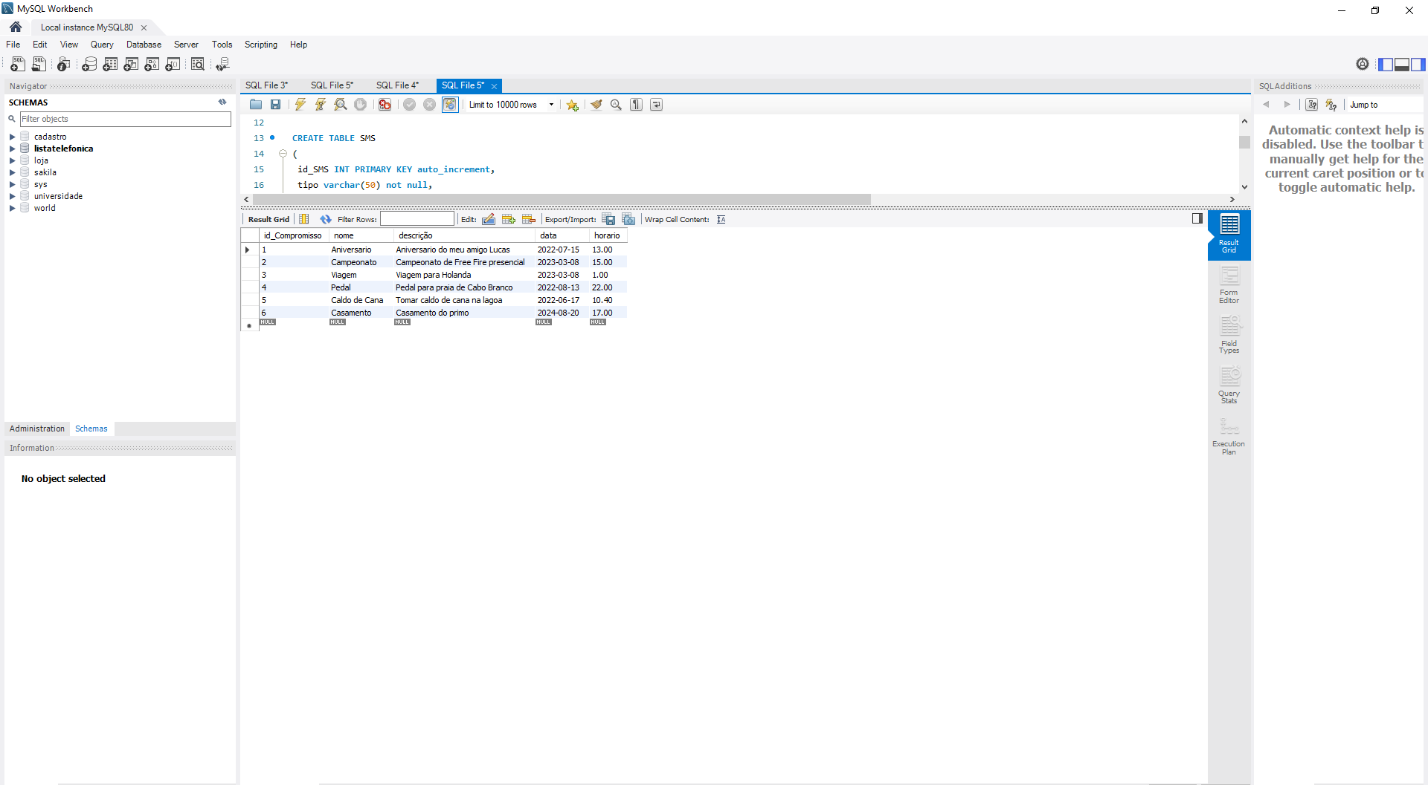
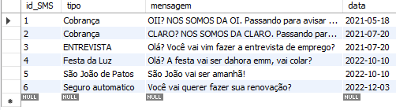
Tabela Contatos:
Tabela Compromisso:
Tabela SMS:

Slide 6
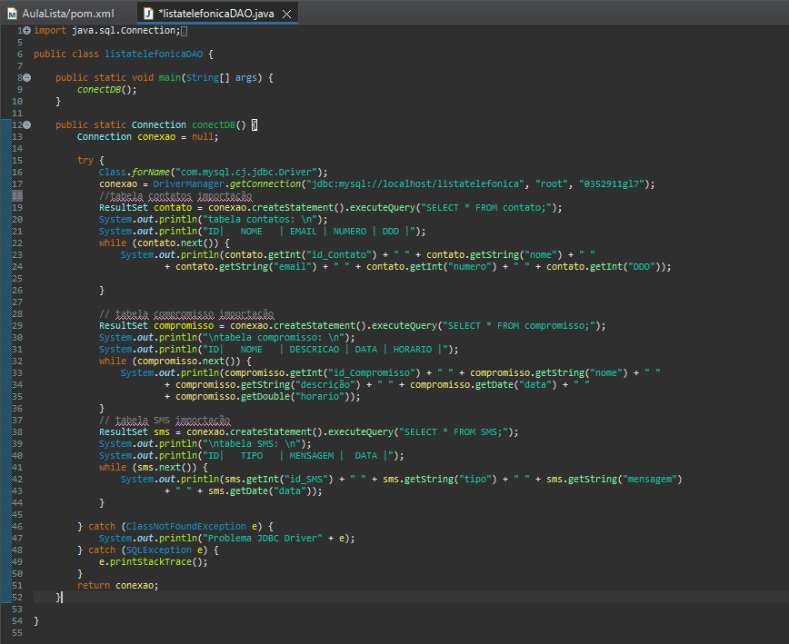
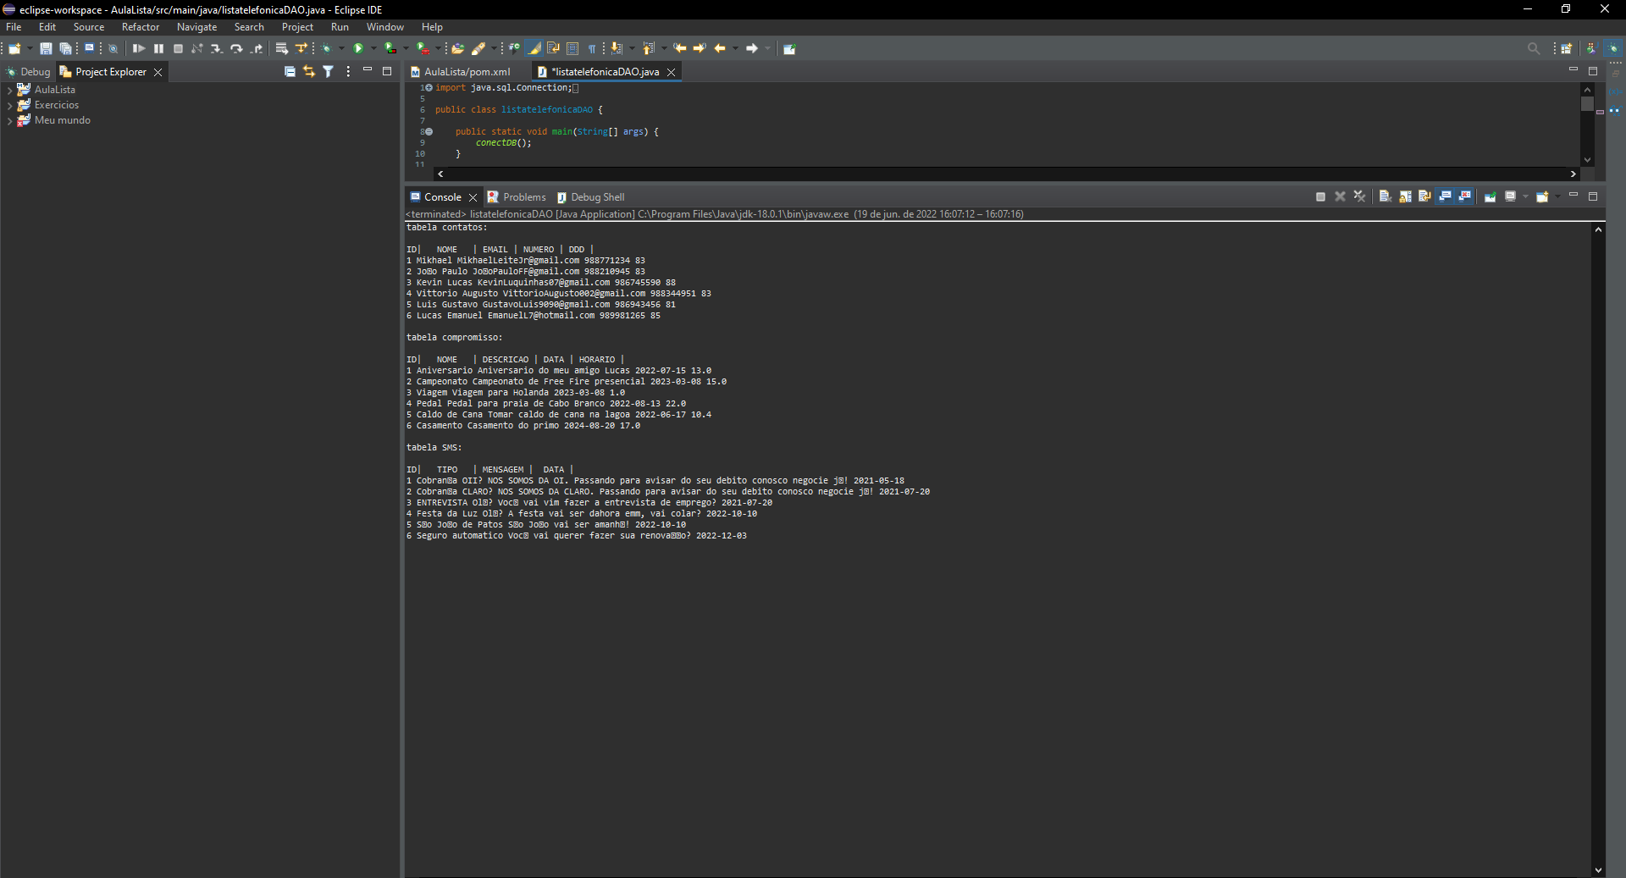
CRUD – JAVA
Código conexão com banco de dados mysql.
Exibição dos dados no Eclypse.

Slide 7
Link do repositório drive
https://drive.google.com/drive/folders/1qpn3Mh6ZWKRkaA1djH83hdNr5CPxoTg2

